Slide 1
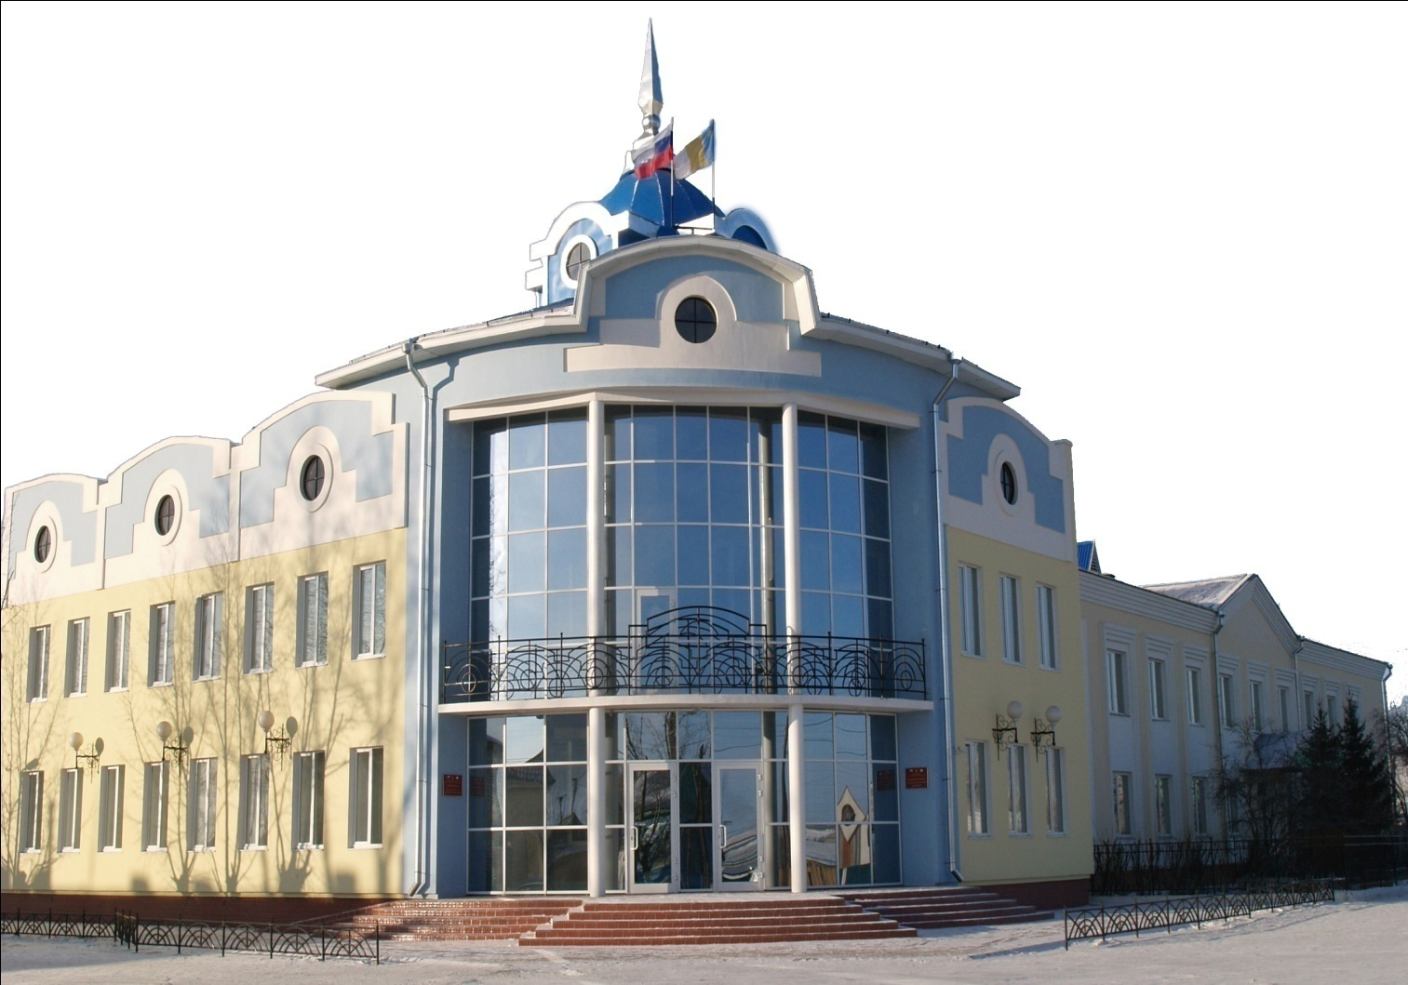
Инвестиционный паспорт дульдургинского муниципального округа
с. Дульдурга. 2025г.

Slide 2
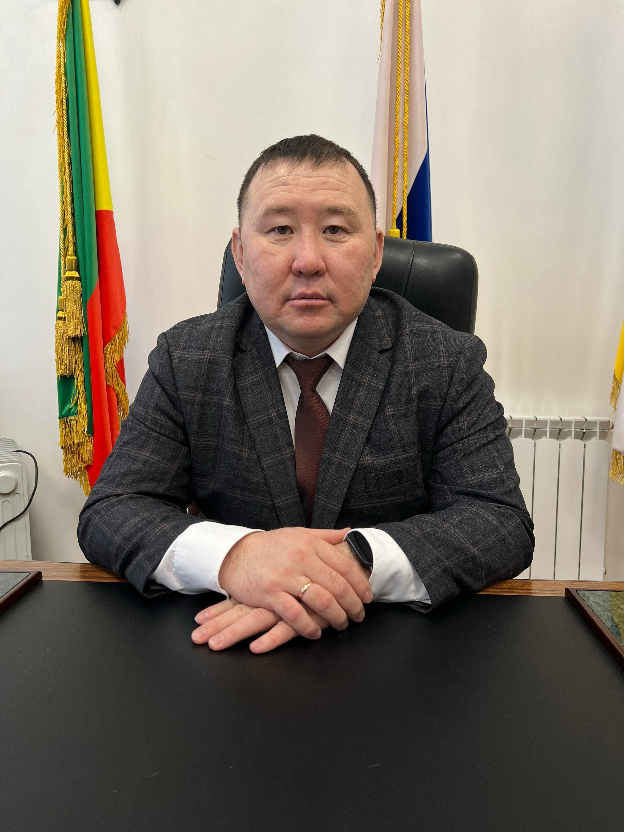
Уважаемые партнеры, коллеги, будущие инвесторы!
Добро пожаловать в Дульдургинский муниципальный округ — территорию, где многовековые традиции гармонично сочетаются с современными экономическими амбициями.
Наш округ — это не только сердце Агинской степи и священные вершины Алханая, но и точка роста для экологически чистого бизнеса. Сегодня мы предлагаем инвесторам уникальную базу для развития: от племенного животноводства и глубокой переработки продукции до добычи редких полезных ископаемых и развития международного туризма.
Почему выбирают нас?
Ресурсный потенциал: Чистейшая вода, тысячи гектаров пастбищ и богатые недра.
Инфраструктура: 100% покрытие цифровой связью и удобная логистика к границам Монголии и Китая.
Поддержка: Преференции территорий опережающего развития (ТОР) и наше личное сопровождение каждого проекта.
Мы открыты для диалога и готовы стать надежным партнером для каждого, кто разделяет наши ценности: созидание, бережное отношение к природе и стремление к прогрессу.
Инвестируйте в будущее. Инвестируйте в Дульдургинский муниципальный округ!
С уважением,
Глава Дульдургинского муниципального округа
Мижитдоржиев Дамдин Дондокович

Slide 3
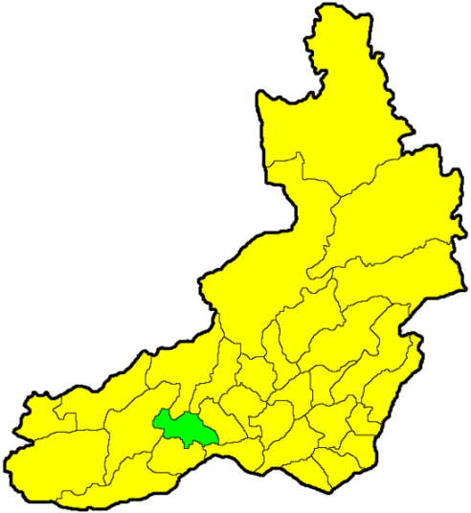
Логисчический узел Дульдургинского округа
Географическое преимущество
Дульдургинский район расположен в юго-западной части Забайкальского края,
в 192 километрах от краевого центра, города Читы, и в 90 километрах от поселка Агинское, центра Агинского Бурятского округа. Дульдургинский административный район входит в состав Забайкальского края.
Граничит на востоке с Агинским районом, на севере с Читинским и Карымским, на юге с Акшинским и Ононским,
на западе с Улетовским.
Центр – село Дульдурга.
Забайкальский край
Дульдургинский район

Slide 4
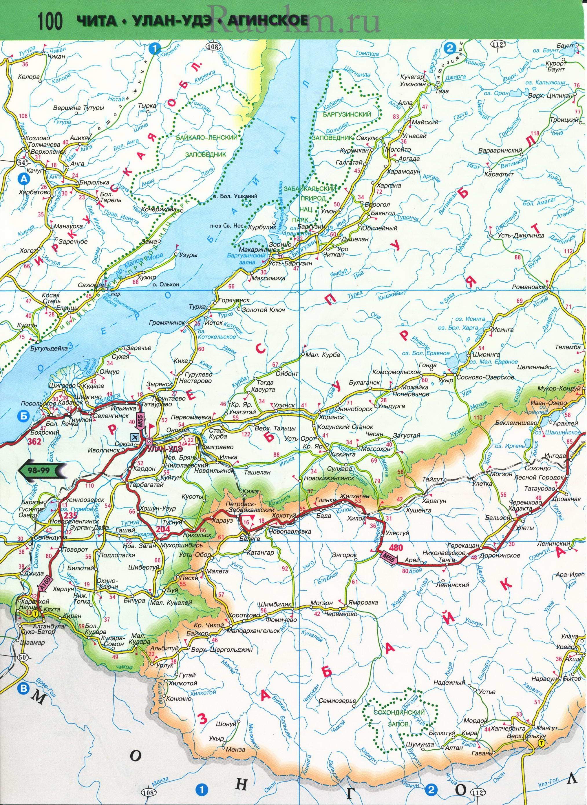
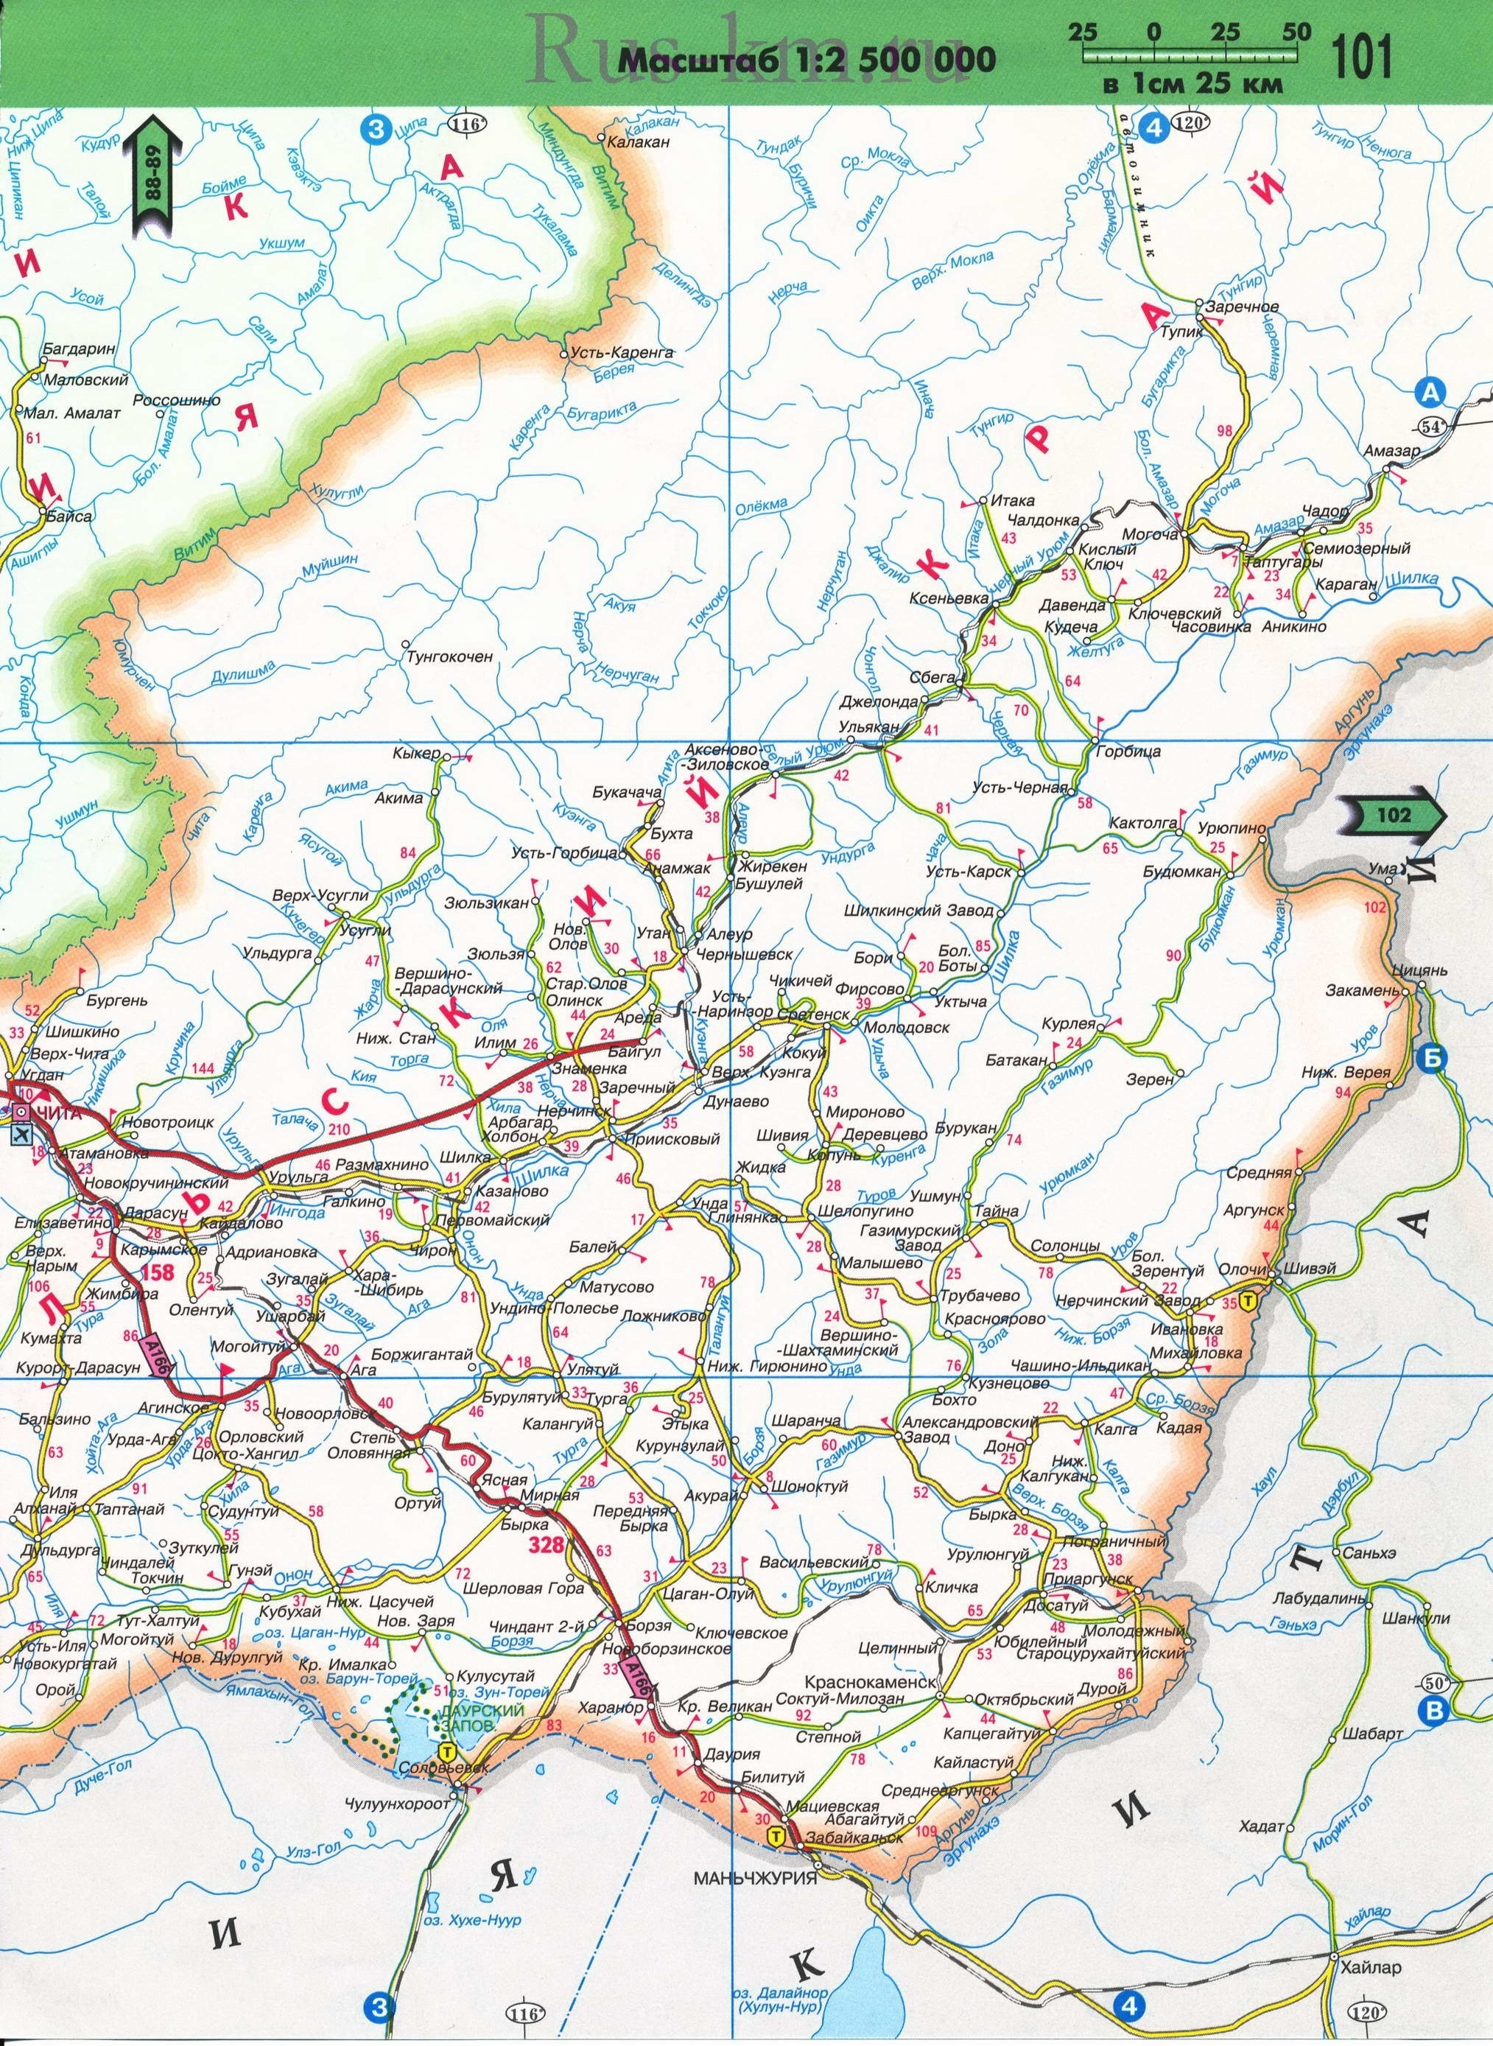
Транспортная инфраструктура
Географическое преимущество
Транспортная сеть муниципального района представлена только автомобильным транспортом. Протяженность автомобильных дорог регионального значения составляет 257,5 км. и автомобильных дорог местного значения 262,56 км.
Основу транспортной сети района составляют:
- автодорога Дарасун – госграница МНР, которая пересекает район в меридиональном направлении и проходит через с.Дульдурга;
- автодорога Дульдурга – Агинское.

Slide 5


Телекоммуникации
Географическое преимущество
Услуги электросвязи на территории
района оказывает
Забайкальский филиал
ОАО «Ростелеком».
Во всех поселениях установлены
универсальные таксофоны.
Обеспеченность квартирными
Телефонными аппаратами
сети общего пользования на 1000 человек
составляет 10 0 штук .
Сотовая связь – в 10 населенных пунктах,
включая районный центр.
Услуги почтовой связи оказывают
10 стационарных отделений связи
УФПС Забайкальского края –
филиала ФГУП «Почта России».
Доступ в сеть Интернет
во всех населенных
пунктах

Slide 6
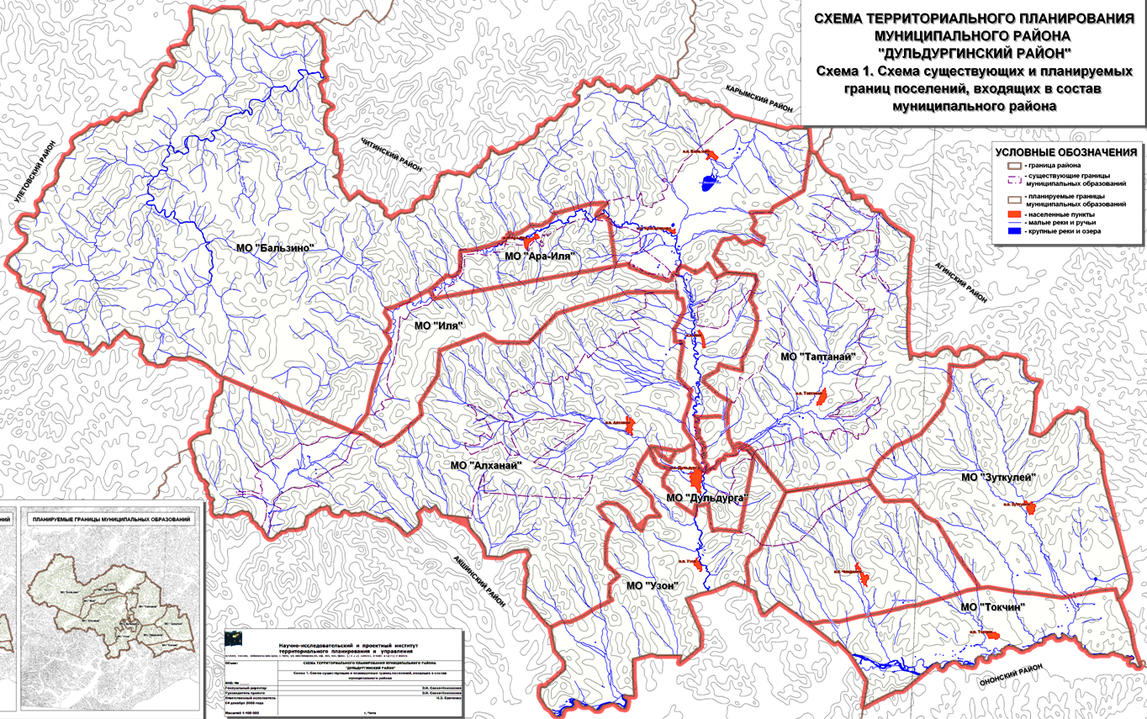
Административно-территориальное деление муниципального района «Дульдургинский район»
Дульдургинский муниципальный округ состоит из 10 сельских поселений, объединяющих 11 населенных пунктов:
1. СП «Дульдурга» 4. СП «Бальзино» 7. СП «Иля» 10. СП «Чиндалей»
2. СП «Алханай» 5. СП «Узон» 8. СП «Таптанай»
3. СП «Ара-Иля» 6. СП «Зуткулей» 9. СП «Токчин»

Slide 7


Демография
Трудовые ресурсы и демография
Численность населения района (на 01.01.2026 года) – 13566 человек
Наименование показателей | Ед. изм. | 2019 | 2020 | 2021 | 2022 | 2023 | 2024 | 2025
Население, всего | тыс. чел. | 14,2 | 14,11 | 14,15 | 13,8 | 13,7 | 13,6 | 13,56
в т.ч.: городское |  | - | - | -
сельское |  | 14,3 | 14,6 | 14,4 | 14,0 | 13,7 | 13,6 | 13,56
рождаемость | чел. | 243 | 131 | 161 | 170 | 157 | 137 | 104
Естественный прирост или убыль
 |  | 75 | -213 | -2 | -13 | -14 | -25 | -79
Миграционный прирост (убыль) |  | -240 | -213 | -188 | -170 | -124 | -61 | 108

Slide 8
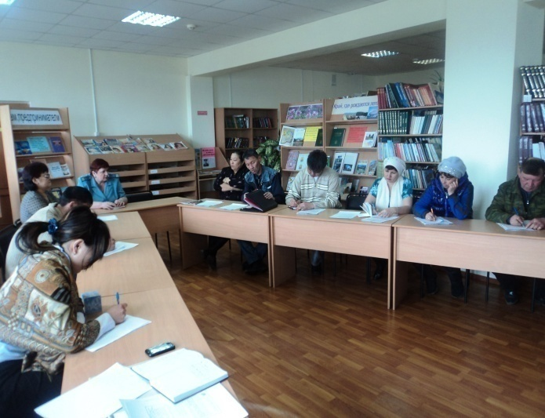
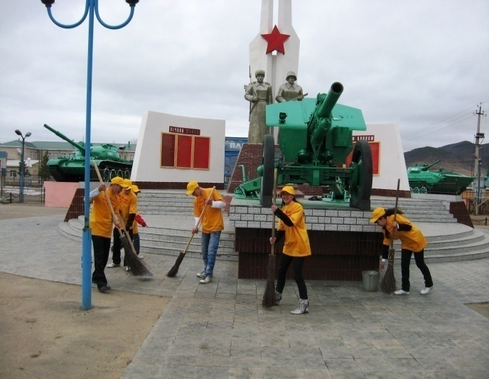
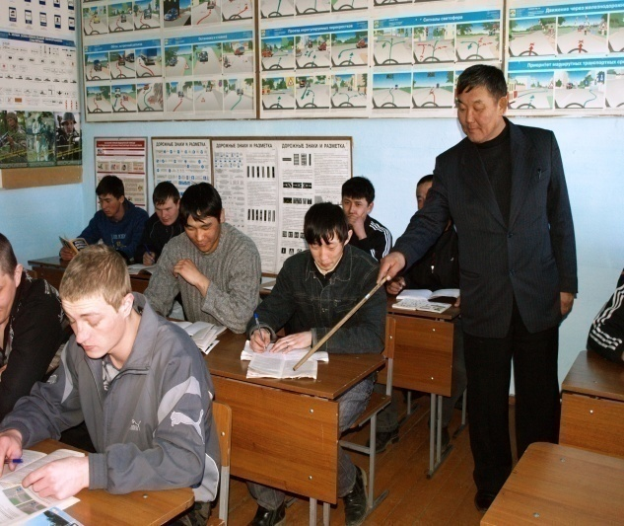
Рынок труда
Трудовые ресурсы
Показатели | 2024г.
Численность состоящих на регистрационном учете на 01.01.2026 г., человек | 76
Уровень зарегистрированной безработицы на 01.01.2026 г., % | 1,1
Численность граждан, признанных безработными на 01.01.2026 г., человек | 296

Slide 9
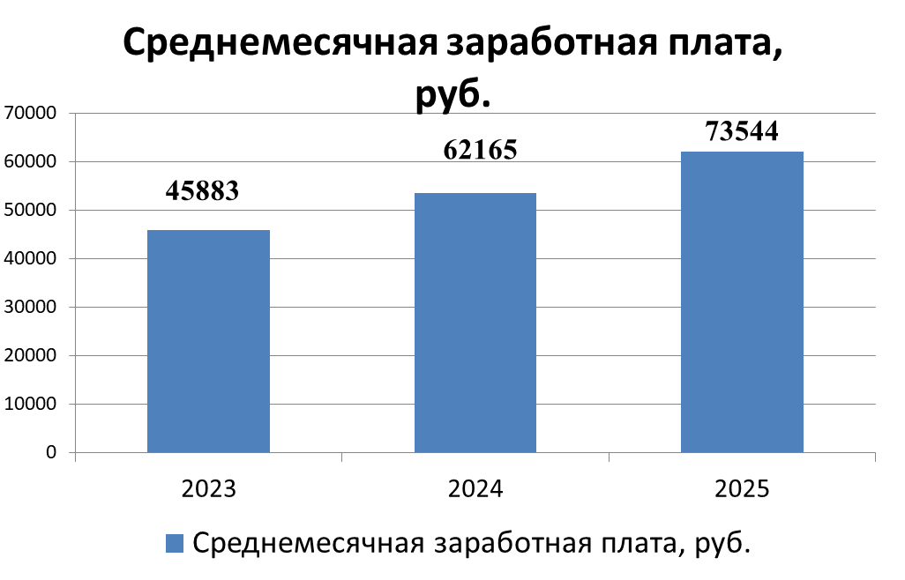
Трудовые ресурсы
Трудовые ресурсы и демография
Численность работников организаций (всего): 2109 человек

Slide 10
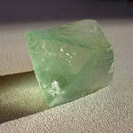
Богатство полезных ископаемых
Ресурсный потенциал -Недра
Полезное ископаемое | Месторождение | Запасы | Степень освоенности месторождения
Руда Марганец | Рудное поле (223 кв.км.) располагается в северной части Акшинского узла на водоразделе р. Улача-Загатай. | По категории Р3 = 28,5 млн. т. руды (до глубины 30 м.) со средним содержанием марганца 8-10% | Выделено тематическими работами (Павленко, 1998) по данным предшественников, включает 5 проявлений, 39 пунктов минерализации и несколько перспективных участков. На глубину не изучено.
 | Водораздел п. Гуртуй и правый распадок п. Улястуй. На северо-западном фланге примыкает к Булуктуйскому проявлению. | По категории Р2 окисленных марганцевых руд до глубины 30 м. с учетом коэффициента рудоносности (0,2) составляют 18,5 млн.т. для открытой отработки | Верхне-Гуртуйское проявление представляет систему близпараллельных минерализованных зон мощностью до 25 м. с относительно высоким содержанием марганца. Минерализованная зона при видимой мощности 500 м. прослежена на 2,5 км. Зона характеризуется гнездово-прожилково-вкрапленным гетит-псиломелан-пиролюзитовой минерализацией.
Флюорит | Дульдургинское месторождение | 41 тыс.т., при среднем содержании 56,6% | Представлено кварц-флюоритовыми жилами мощностью до 3,2 м., прослеженными до 220 м.

Slide 11
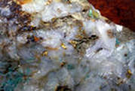
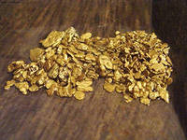
Богатство полезных ископаемых
Ресурсный потенциал- Недра
Полезное ископаемое | Месторождение | Запасы | Степень освоенности месторождения
Золото рудное | Илинское месторождение приурочено к СВ Дыбыкса-Илинской зоне разломов. | Запасы+ресурсы принятые к сведению+металлогенический потенциал объекта оценивается в 12 т. | Золотое оруднение локализуется в березитизированных эруптивных брекчиях. Рудные тела объединены в Восточную и Западную рудные зоны. Рудные тела прослежены до глубины 350 м.
 | Дыбыксинское месторождение находится в 6 км. к ЮЗ от Илинского. | Извлечение золота в концентрат -72%, по категории С1+С2+Р1 около 9,5 т. | Рудные тела приурочены к зоне дробления граносиенит-порфиров и представлены веретенообразными телами падающими под углами 40-60 град. Основное рудное тело 420*65-100*5-50 м.
Россыпное золото | Тура-Илинский район | Категория Р3 – 900 кг., Р2-80 кг., Р1-580 кг.

Slide 12
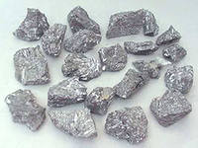
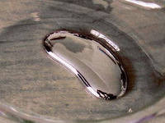
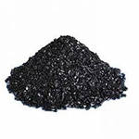

Богатство полезных ископаемых
Ресурсный потенциал- Недра
Полезное ископаемое | Месторождение | Запасы | Степень освоенности месторождения
Руда Сурьма Золото Серебро Ртуть | Ново-Зуткулейское | Прогноз: Руда-1691,8 тыс.т. Сурьма-380,6 тыс.т., золото-846 кг., серебро-16,9 т., ртуть-846 т. | Оруденение локализуется в толще тулутайской свиты. По геофизическим данным рудопроявление расположено в зоне экзоконтакта не вскрытого эрозией массива шахтаминского комплекса породы. Изучено слабо, не разведано и требует постановки геологоразведочных работ.
Уголь | Урейское месторождение каменного угля | В+С1-2,3 млн.т., С2-3 млн.т. | До 245 м. глубины, эксплуатируется. Добыча производится в небольших объемах для местных нужд.
Розовый кварц Горный хрусталь | Талачинское пегматитовое поле | Прогноз: Р1-160650 кг. Р1-200 кг.

Slide 13
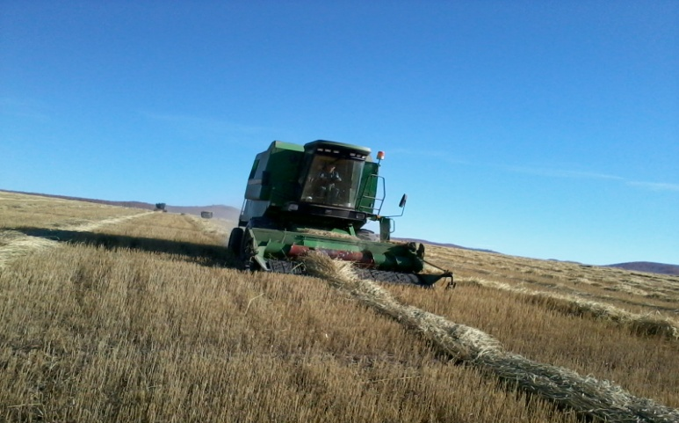
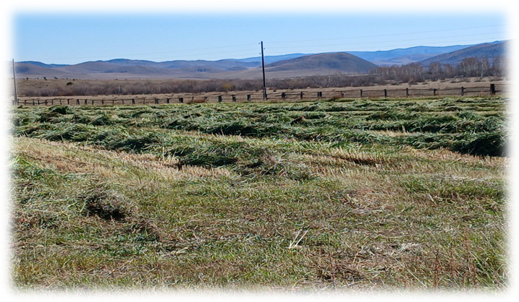
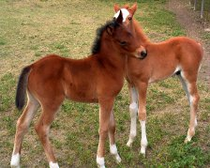
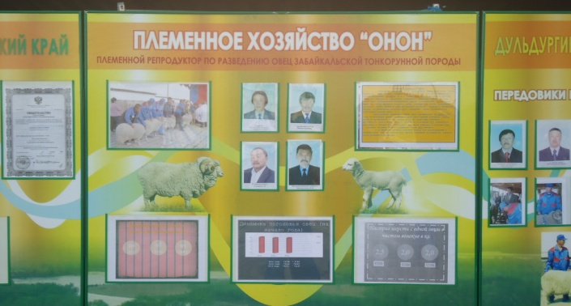
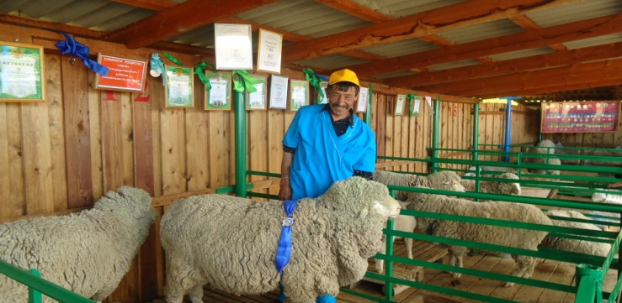
Базовая отрасль экономики
Агропромышленный комплекс
Сельскохозяйственные предприятия:
5 сельскохозяйственных предприятий,
26 крестьянских (фермерских) хозяйств,
1519 личных подсобных хозяйств.
3 племенных репродуктора:
- Колхоз «Родина» – племенной завод по разведению овец агинской породы;
- Племенное хозяйство «Онон» – племенной репродуктор по разведению овец Забайкальской породы;
- Агрокооператив «Таптанай» – племенной репродуктор по разведению лошадей Забайкальской породы.

Slide 14
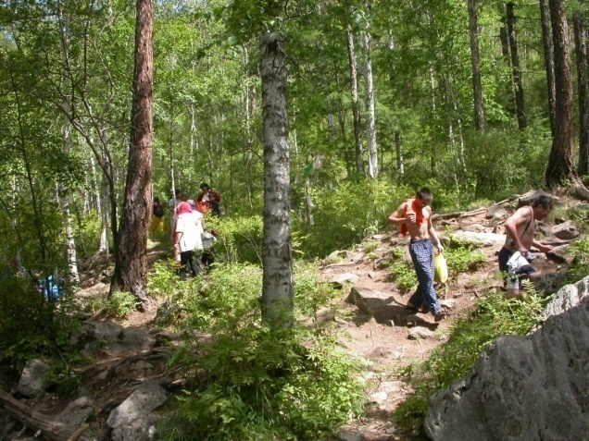
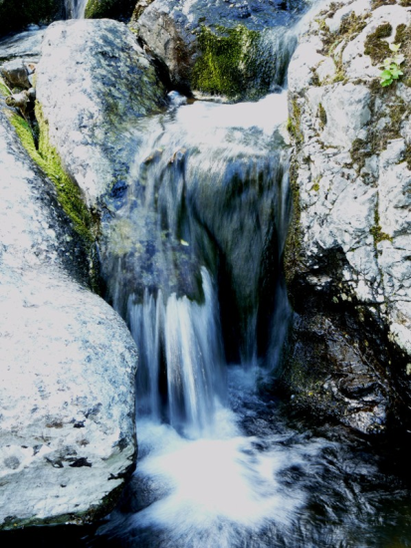
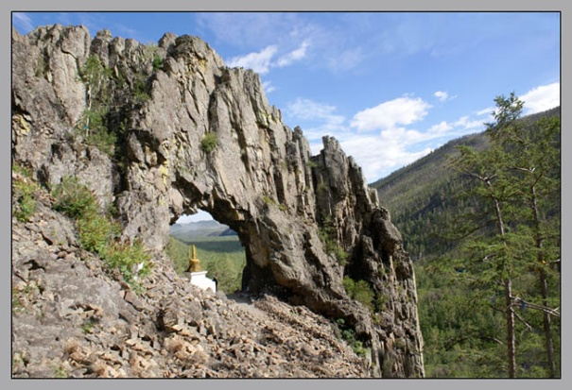
Экологическая жемчужина и святыня
Туристический кластер – Экология и Вера
Национальный парк «Алханай» — одна из ключевых точек роста экологического и паломнического туризма в Забайкальском крае. Расположен в 250 км от Читы. Инфраструктура парка ориентирована на круглогодичный прием туристов и паломников.
Разработана сеть сертифицированных маршрутов различной сложности и длительности:
«Малое гороо» (10 км): Однодневный радиальный маршрут по природно-культовым памятникам (Храм-Ворота, Эхын Умай и др.).
«Большое гороо»: Четырехдневный паломнический маршрут вокруг горы Алханай (высокая лояльность аудитории).
Восхождение: Экологическая тропа на вершину горы Алханай.
Базовая точка: Местность Аршан — основной транспортно-логистический узел и точка старта большинства маршрутов.

Slide 15
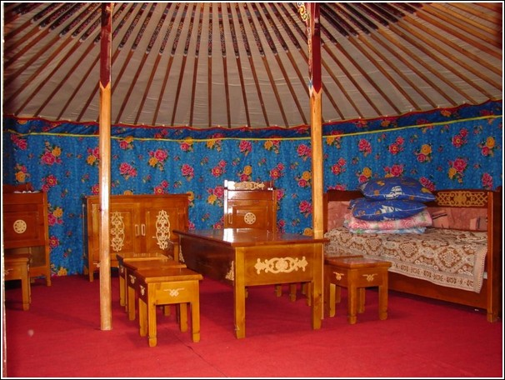
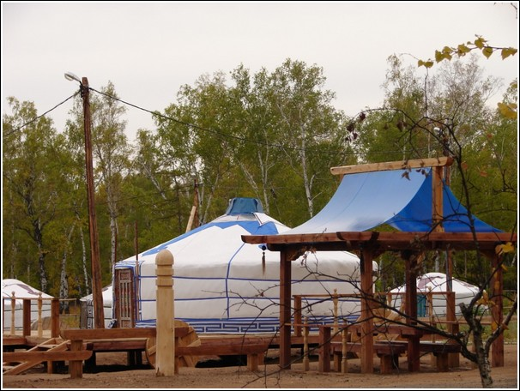
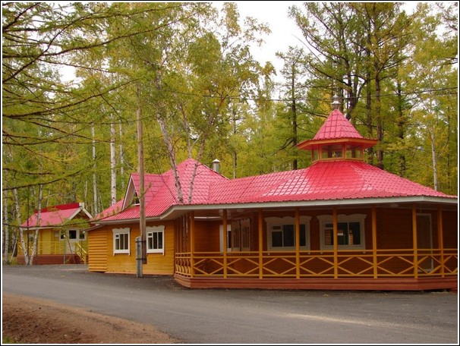
Ресурсный потенциал
Управление приемом и размещением осуществляет МАУ «Алхана-тур».
Сформирован диверсифицированный фонд размещения:
Капитальный фонд: Двухэтажные коттеджи (2-х и 3-х местное размещение).
Эко-размещение: Бревенчатые кемпинги (4-х местные) и аутентичные войлочные юрты в традиционном стиле.
Кемпинг-зона: Оборудованная территория палаточного городка для автотуристов.
Сервисный блок: Банно-прачечный комбинат, конференц-залы для корпоративных групп (MICE), спортивные площадки (волейбол, теннис, бильярд).

Slide 16
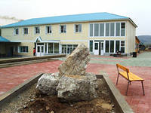
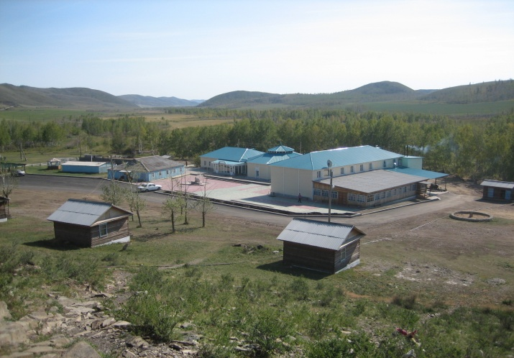
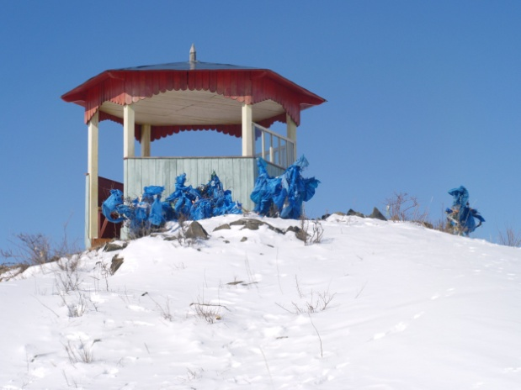
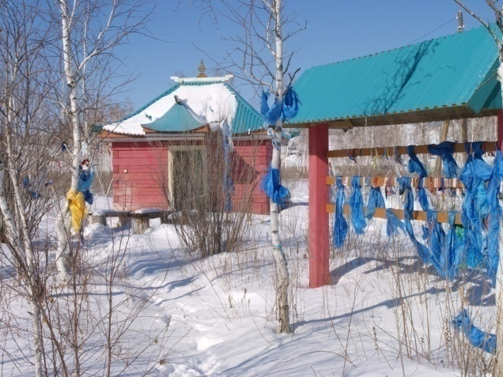
Бальнеологический отдых на базе холодных и гидрокарбонатных вод – профилакторий «Угсахай»
Туристический кластер: Экология и Вера
Объект расположен в экологически чистой лесостепной зоне Дульдургинского района (юго-восток Забайкалья). Ключевым активом является собственный источник гидрокарбонатной минеральной воды «Угсахай». Согласно классификации по курортологии, вода относится к категории лечебных холодных вод, что позволяет развивать на базе объекта полноценный центр восстановительной медицины.
Профилакторий функционирует в круглогодичном режиме и обладает диверсифицированным фондом размещения:
Зимний формат: Капитальный основной корпус с номерами различных категорий, полностью укомплектованных мебелью и техникой.
Летний формат: Комплекс гостевых домиков, аутентичных юрт и оборудованных кемпингов.
Автономность: Собственная артезианская скважина глубиной 100 метров обеспечивает объект чистой питьевой водой.
Объект готов к приему не только частных лиц, но и корпоративных групп (MICE-туризм):
Конференц-зал: Вместимость до 100 человек, подходящая для форумов и обучений.
Оздоровление: массажные кабинеты, спортивный зал, русская баня.
Спорт и досуг: Оборудованные площадки для футбола и волейбола, кинозал, библиотека, бильярдный зал.
Данный объект находится в управлении СПК «Племенной завод «Родина», что гарантирует поставки свежих фермерских продуктов (мясо-молочная база) для организации питания.

Slide 17
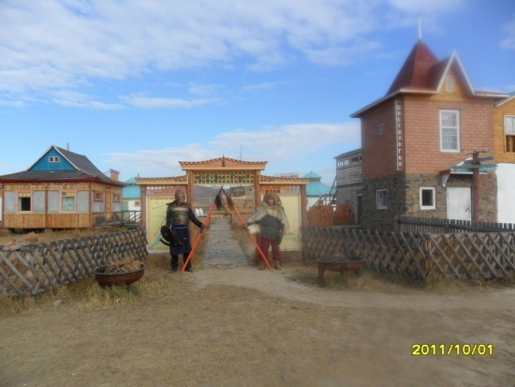
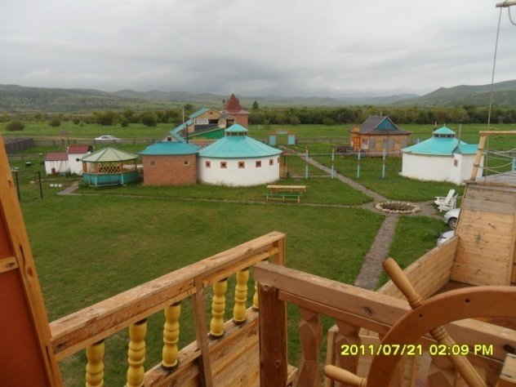
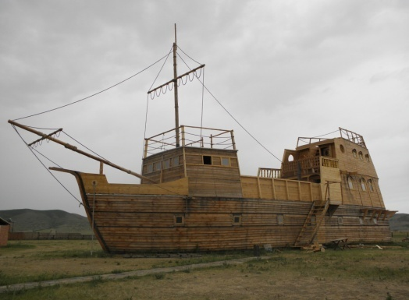
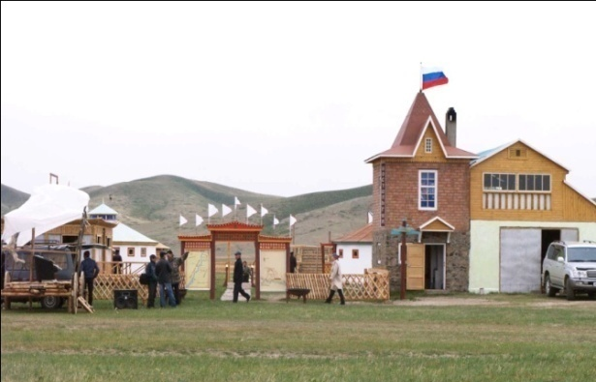
Этно-архитектурный комплекс «Юсэн Туг»
Туристический кластер: Экология и Вера
Единственная в Забайкальском крае туристическая «деревня-миниатюра», объединяющая в одном пространстве этнографическое наследие (бурятское, казачье, русское) и уникальные арт-объекты. Комплекс расположен в живописном урочище Курулжын адаг на берегу реки Онон.
Якорный объект: Автономный корабль-отель «Золотая лань» (масштаб 1:1). Проект включает кают-компанию, жилые модули и собственный SPA-блок (сауна, баня). Объект находится в стадии финализации строительства.
Мультикультурный фонд размещения: Тематические локации («Казачья заимка», «Русская изба», бурятские юрты, дом в японском стиле).
Событийная площадка: Оборудованный стадион для проведения региональных спартакиад, корпоративных турниров и фестивалей.
Сервис: Баня, зоны для спортивной рыбалки, база для сплавов по реке Онон и конных маршрутов.
Частный статус владения позволяет оперативно реализовать следующие этапы расширения проекта:
Создание музея под открытым небом: Масштабирование концепции кочевой и казачьей культуры (формирование образовательного турпродукта).
Инфраструктурные доминанты: Строительство паромной переправы и висячего моста через ущелье — создание уникальных для региона туристических магнитов.
Увеличение номерного фонда: Строительство дополнительных благоустроенных 2-х и 3-х местных кемпингов.
Нишевый туризм: Организация лицензированной спортивной охоты и расширение рыболовного сервиса.

Slide 18
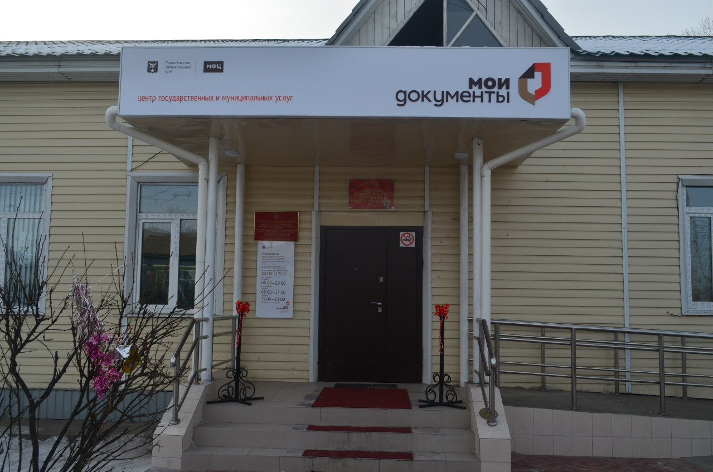
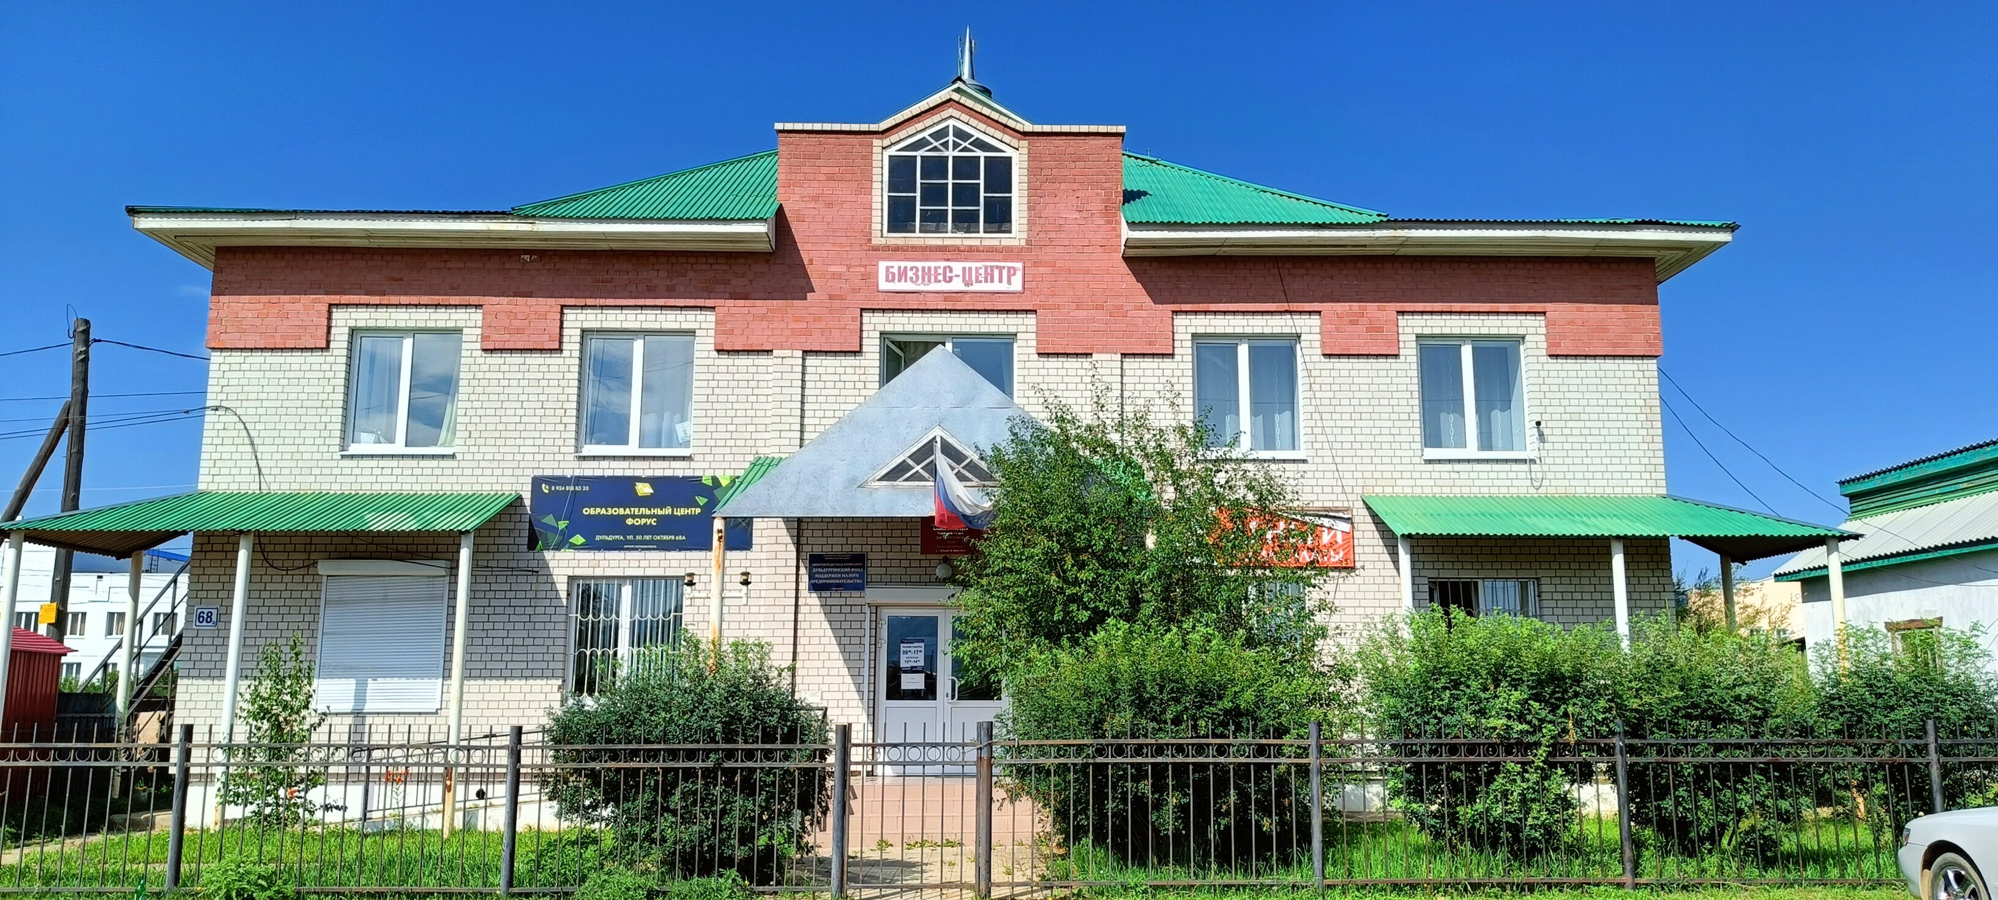
Мы гарантируем поддержку
Поддержка бизнеса и контакты
Инструменты:
МП "Развитие субъектов малого и среднего предпринимательства в МР ДР на 2023-2025 гг»
Действующий МК Дульдургинский фонд поддержки малого и среднего предпринимательства
Финансово-кредитная помощь через фонды и кооперативы:
Сельскохозяйственный потребительский кредитный кооператив «Нива»
Дульдургинский филиал ПАО «Сбербанк»
Дополнительный офис в с. Дульдурга АО «Россельхозбанк
Кредитный потребительский кооператив граждан «Надежда»
Сельскохозяйственный потребительский кредитный кооператив «Узон»

Slide 19
Администрация Дульдургинского муниципального округа
Забайкальского края Адрес: 687200, Забайкальский край, Дульдургинский район, с. Дульдурга, ул. Советская, 28, e-mail: admduldurga.ru Мижитдоржиев Дамдин Дондокович–Глава Дульдургинского муниципального округа,
телефон 8(30256) 2-14-40
Доржиев Болот Баторович- первый заместитель главы Дульдургинского муниципального округа, телефон: 8(30256) 2-15-67
Жамбалова Мыдыгма Бальжинимаевна — заместитель главы Дульдургинского муниципального округа, председатель комитета по социальной политике, телефон: 8(30256) 2-13-04
Шагдаров Насак Дашидондокович- заместитель главы Дульдургинского муниципального округа, начальник управления территориального развития 8(924)8106785
Бадмаев Доржижаб Банзаракшиевич - начальник управления сельского хозяйства,
телефон: 8(30256) 2-15-19
Ракшаева Надежда Дондоковна – начальник отдела экономики, управления имуществом и земельным отношениям администрации Дульдургинского муниципального округа,
телефон: 8(30256) 2-21-46
Бадмаева Долгорма Баясхалановна —и.о. начальника управления по обеспечению деятельности администрации Дульдургинского муниципального округа, телефон: 8(30256) 2-12-49
Приемная администрации: Дамдинова Оксана Дугаровна — секретарь, телефон: 8(30256) 2-14-40, факс: 8(30256) 2-13-80

Slide 20
СПАСИБО ЗА ВНИМАНИЕ!

